Slide 1

DỰ đoán giá nhà Ở ThànH phố Daegu- Hàn Quốc
BÁO CÁO:
NGUYÊN LÝ MÁY HỌC
Giáo viên hướng dẫn : Trần Nguyễn Minh Thư
Nguyễn Hưng B1709536
Đỗ Thành Công B1709526
Trần Minh Nhật B1709554
Trần Trung Kiên B1709540
NHÓM 6 CHIỀU THỨ 2

Slide 2
Nội dung báo cáo
GIỚI THIỆU TẬP DỮ LIỆU Daegu_Real_Estate_data.csv
TIỀN XỬ LÝ DỮ LIỆU
CÁC GIẢI THUẬT ĐỀ XUẤT
ĐÁNH GIÁ KẾT QUẢ
1

Slide 3

Giới thIệu
Với sự bùng nổ của cuộc cách mạng công nghệ 4.0, việc áp dụng Machine Learning vào việc dự đoán giá nhà là khả thi
Nguồn: Dữ liệu giao dịch căn hộ được thu thập từ tháng 8/2007 ~ tháng 8 năm 2017 tại quận Daebong, thành phố Daegu, Hàn Quốc
Mục tiêu :
Dự đoán giá nhà ở thành phố Daegu, Hàn Quốc
Tìm ra các đặc điểm ảnh hưởng đến giá nhà ở (cụ thể là giá căn hộ)
Giới thiệu
2

Slide 4
TẬp dữ liệu
TỔNG QUÁT
Về tập dữ liệu gồm : 5891 dòng và 29 thuộc tính để đánh giá giá thành của một căn nhà. Và cột SalePrice là cột nhãn (giá trị cần dự đoán)
Các thuộc tính có trong tập dữ liệu:
Stt | Tên thuộc tính | Kiểu dữ liệu | Kiểu giá trị
1 | YearBuilt (Năm xây dựng) | Int | Liên tục
2 | YrSold (Năm bán) | Int | Liên tục
3 | MonthSold (Tháng bán) | Int | Liên tục
4 | Size (Kích thước) | Int | Liên tục
5 | Floor (Vị trí) | Int | Liên tục
6 | HallwayType (Kiểu hành lang) | Object | Rời rạc
3
Apartment data

Slide 5
TẬp dữ liệu
Các thuộc tính có trong tập dữ liệu
Stt | Tên thuộc tính | Kiểu dữ liệu | Kiểu giá trị
7 | HeatingType (Loại lò sưởi) | Object | Rời rạc
8 | AptManageType (Loại hình quản lý) | Object | Rời rạc
9 | N_Parkinglot (Ground) | Float64 | Liên tục
10 | N_Parkinglot (Basement) | Float64 | Liên tục
11 | TimeToBusStop | Object | Rời rạc
12 | TimeToSubway | Object | Rời rạc
13 | N_APT | Float64 | Liên tục
14 | N_manager | Float64 | Liên tục
15 | N_elevators | Float64 | Liên tục
16 | SubwayStation | Object | Rời rạc
17 | N_FacilitiesNearBy (PublicOffice) | Float64 | Liên tục
18 | N_FacilitiesNearBy (Hospital) | Int | Liên tục
3
Apartment data

Slide 6
TẬp dữ liệu
Các thuộc tính có trong tập dữ liệu
Stt | Tên thuộc tính | Kiểu dữ liệu | Kiểu giá trị
19 | N_FacilitiesNearBy (Dpartmentstore) | Float64 | Liên tục
20 | N_FacilitiesNearBy (Mall) | Float64 | Liên tục
21 | N_FacilitiesNearBy (ETC) | Float64 | Liên tục
22 | N_FacilitiesNearBy (Park) | Float64 | Liên tục
23 | N_SchoolNearBy (Elementary) | Float64 | Liên tục
24 | N_SchoolNearBy (Middle) | Float64 | Liên tục
25 | N_SchoolNearBy (High) | Float64 | Rời rạc
26 | N_SchoolNearBy (University) | Float64 | Liên tục
27 | N_FacilitiesInApt | Int | Liên tục
28 | N_FacilitiesNearBy (Total) | Float64 | Liên tục
29 | N_SchoolNearBy (Total) | Float64 | Liên tục
3
Apartment data

Slide 7
TIỀN XỬ LÝ DỮ LIỆU
Loại bỏ các dòng dữ liệu có giá trị null
DỮ LIỆU THÔ
DỮ LIỆU SAU XỬ LÝ LẦN 1
Thay thế các giá trị kiểu object
Loại bỏ các outlier
DỮ LIỆU SẠCH
DỮ LIỆU SAU XỬ LÝ LẦN 2
4

Slide 8
TIỀN XỬ LÝ DỮ LIỆU
Bước 1 : Sau khi kiểm tra không phát hiện giá trị null có trong tập dữ liệu
Bước 2 : Chuyển đổi các giá trị kiểu object thành int. Có 6 thuộc tính mang giá trị kiểu object
Ví dụ : đối với thuộc tính TimeToSubway ta sẽ chuyển đổi như sau:
Giá trị cũ | Giá trị mới
0-5min | 4
5min~10min | 3
10min~15min | 2
15min~20min | 1
no_bus_stop_nearby | 0
Tiền xử lý dữ liệu
5
Notes:
Theo cảm quan thông thường thì ta nhận thấy thời gian đi đến trạm xe càng ngắn thì căn nhà đó sẽ có giá trị càng cao.

Slide 10
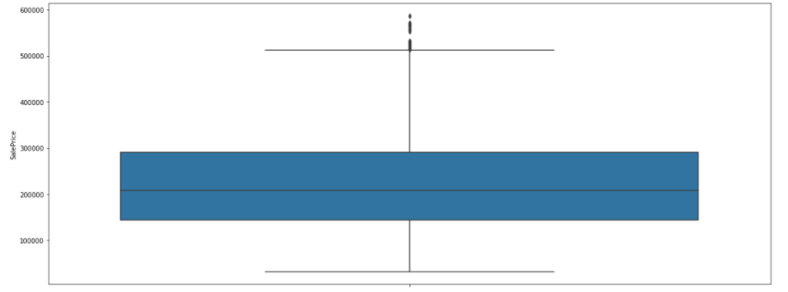
TIỀN XỬ LÝ DỮ LIỆU
Bước 3: Sau khi hiển thị boxplot ta phát hiện outlier ở SalePrice với những giá trị lớn hơn 51.000 và loại bỏ những dòng dữ liệu đó
Tiền xử lý dữ liệu
6

Slide 11
GIẢI THUẬT
Đề xuất 3 giải thuật :
Linear Regression ( Hồi quy tuyến tính )
Decision Tree ( Cây quyết định )
Gradient Boosting Regression
Chia tập dữ liệu thành 2 tập train và test theo tỉ lệ 7/3
Giải thuật
Giải thuật
7

Slide 12
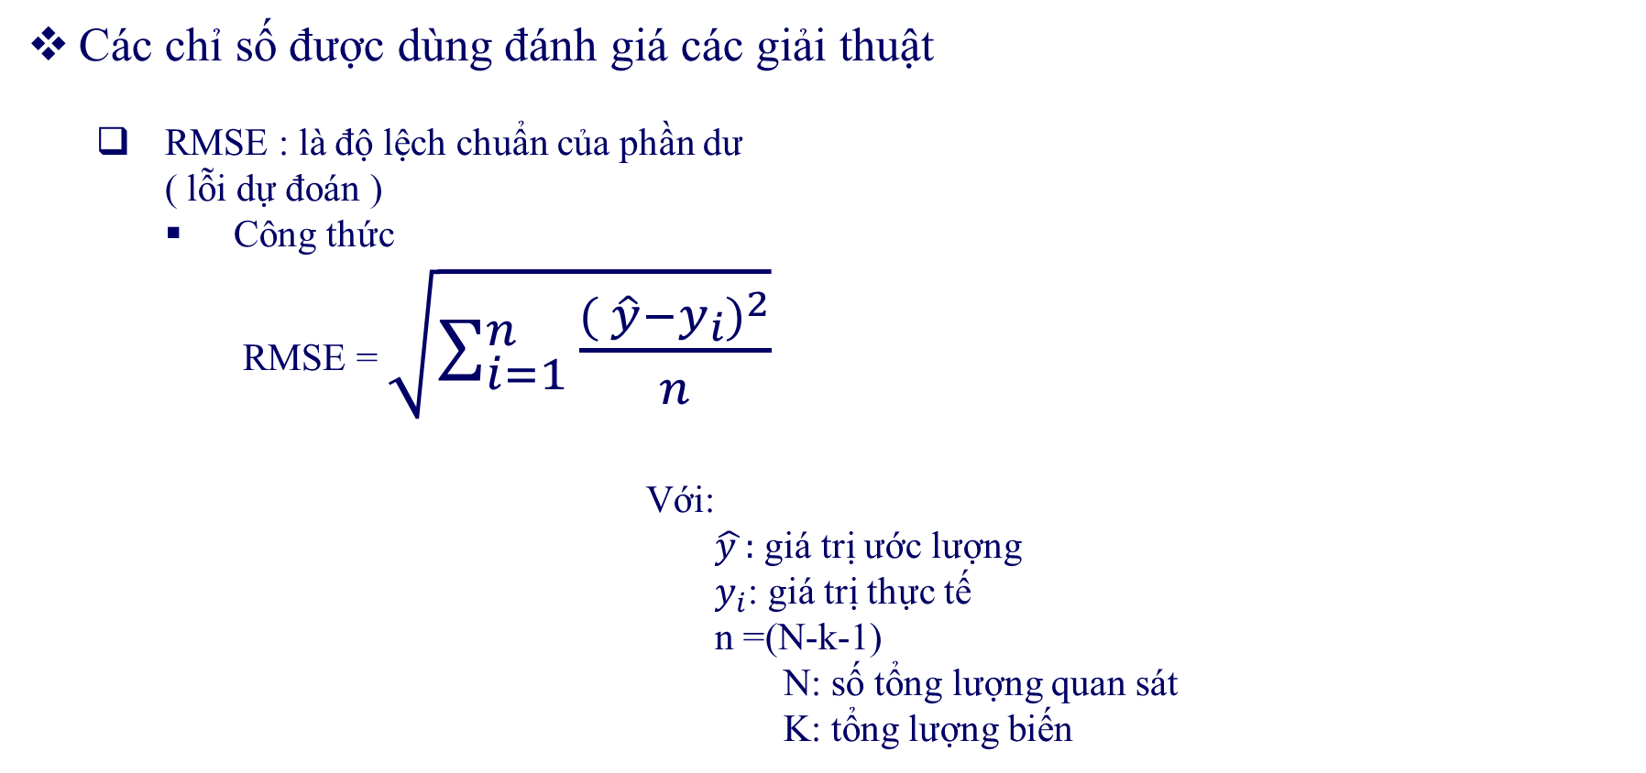

ĐÁNH GIÁ KẾT QUẢ
Các chỉ số được dùng đánh giá các giải thuật
RMSE : là độ lệch chuẩn của phần dư
( lỗi dự đoán )
Công thức
RMSE = $\sqrt{\sum_{i=1}^{n}{\frac{{( \hat{y}−y_{i})}^{2}}{n}}}$
Với:
$\hat{y }:$ giá trị ước lượng
$y_{i}$: giá trị thực tế
n =(N-k-1)
N: số tổng lượng quan sát
K: tổng lượng biến
MAE : là sai số trung bình tuyệt đối (Mean absolute error)
Công thức
MAE = $\sum_{i=1}^{n}{\frac{\left|\hat{y}−y_{i}\right|}{n}}$
Chỉ số đánh giá
13
Notes:
Sau khi chia tập train và test ngẫu nhiên với tỉ lệ 7/3 và đánh giá qua 10 vòng lặp

Slide 13
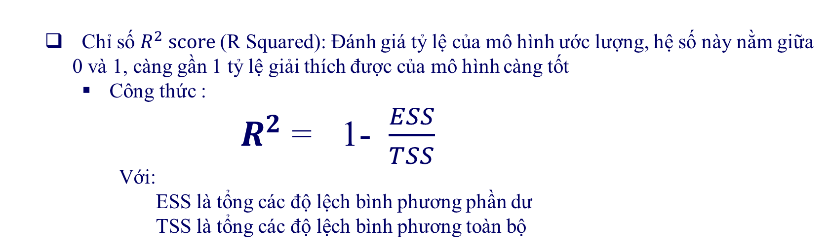
ĐÁNH GIÁ KẾT QUẢ
Chỉ số $R^{2} score$ (R Squared): Đánh giá tỷ lệ của mô hình ước lượng, hệ số này nằm giữa 0 và 1, càng gần 1 tỷ lệ giải thích được của mô hình càng tốt
Công thức :
$R^{2}$ = 1- $\frac{ESS}{TSS}$
Với:
ESS là tổng các độ lệch bình phương phần dư
TSS là tổng các độ lệch bình phương toàn bộ
Chỉ số đánh giá
14

Slide 14
Các GIẢI THUẬT đề xuất
Giải thuật Hồi quy tuyến tính (Linear Regression) : Dự đoán giá trị liên tục (continuous target variable) y dựa trên một véc-tơ đầu vào x
Về cơ bản thì ta sẽ có một tập huấn luyện chứa các cặp (x^{(i)}, y ^{(i)}) tương ứng và nhiệm vụ của ta là phải tìm giá trị y​ ứng với một đầu vào x mới. Để làm điều này ta cần tìm được quan hệ giữa x và y để từ đó đưa ra được dự đoán. Hay nói cách trừu tượng hơn là ta cần vẽ được một đường thẳng thể hiện mối quan hệ trong tập dữ liệu
Linear Regression
8

Slide 15
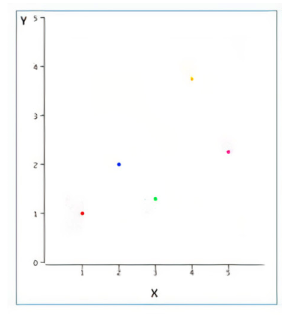
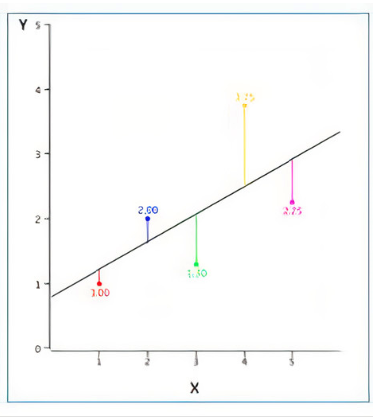
Các GIẢI THUẬT đề xuất
Ví dụ, ở các điểm ở hình trên (trái) biểu diễn các điểm dữ liệu khác nhau và đường thẳng (bên phải) đại diện cho một đường gần đúng có thể giải thích mối quan hệ giữa các trục x & y(hồi quy tuyến tính)
9
Linear Regression

Slide 16
Các GIẢI THUẬT đề xuất
Giải thuật cây quyết định (Decision Tree) : Decision tree có thể được áp dụng cho cả 2 dạng phân tích trong các dự án nghiên cứu khác nhau. Vì tính chất này mà khi nhắc đến Decision tree, cây quyết định, thông thường thì người ta thường gọi Classification và Regression Tree viết tắt là CART.
Ở đây chúng tôi sử dụng Decision Tree Regression với tham số max_depth từ 11-15 để tạo và đánh giá mô hình
Decision Tree
10

Slide 17
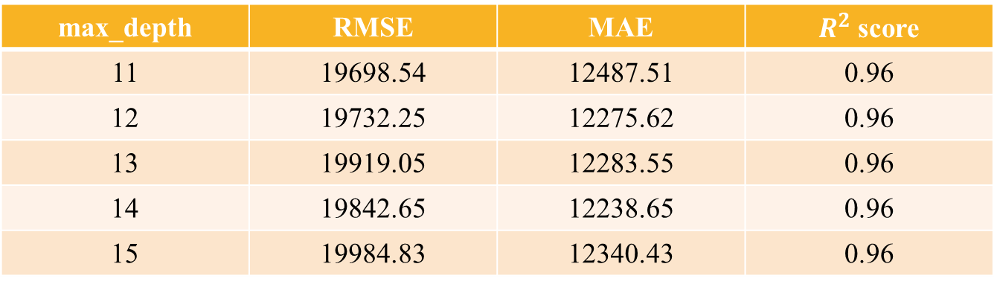
Các GIẢI THUẬT đề xuất
Với giải thuật cây quyết định (Decision Tree) sử dụng 3 chỉ số RMSE, MAE và $R^{2}$ score để đánh giá mô hình với tham số max_depth từ 11 đến 15 thu được kết quả:
max_depth | RMSE | MAE | $R^{2}$ score
11 | 19698.54 | 12487.51 | 0.96
12 | 19732.25 | 12275.62 | 0.96
13 | 19919.05 | 12283.55 | 0.96
14 | 19842.65 | 12238.65 | 0.96
15 | 19984.83 | 12340.43 | 0.96
Ta nhận thấy với tham số max_depth = 12 thì kết quả ở các độ đo tối ưu
Decision Tree
11

Slide 18
Các GIẢI THUẬT đề xuất
Gradient Boosting Regression để tạo ra một mô hình dự đoán từ một tập hợp các mô hình dự báo yếu, điển hình là cây quyết định có thể được sử dụng cho các bài toán hồi quy và phân loại
Thuật toán tối ưu hóa một hàm chi phí trên không gian hàm bằng cách chọn lặp đi lặp lại một hàm (giả thuyết yếu) trỏ theo hướng dốc (gradient) âm. Chế độ xem dốc (gradient) chức năng về tăng cường này đã dẫn đến sự phát triển của các thuật toán tăng cường trong nhiều lĩnh vực học máy và thống kê ngoài hồi quy và phân loại
Gradient Boosting Regression
12
Notes:
Gradient Boosting Regression ( Hồi quy tăng cường gradient)

Slide 19
ĐÁNH GIÁ KẾT QUẢ
Biểu đồ so sánh với chỉ số RMSE
RMSE
15

Slide 20
ĐÁNH GIÁ KẾT QUẢ
Biểu đồ so sánh với chỉ số MAE
MAE
16

Slide 21

ĐÁNH GIÁ KẾT QUẢ
Biểu đồ so sánh với chỉ số $R^{2}$
17
$R^{2}$Score

Slide 22
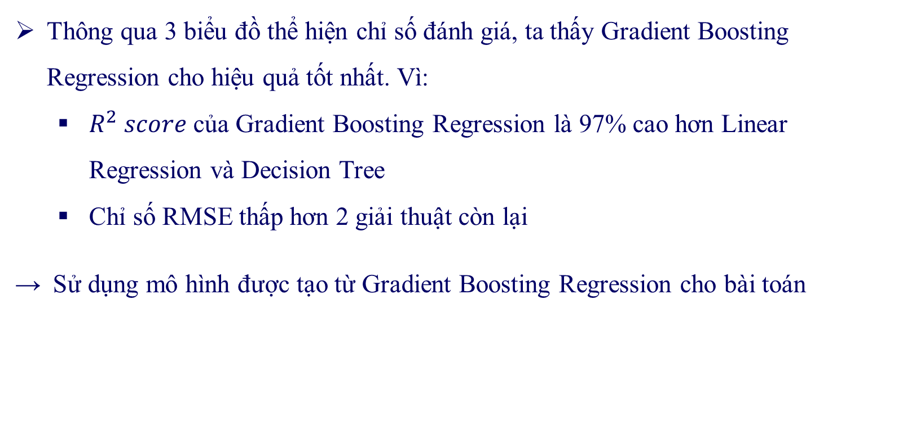
ĐÁNH GIÁ KẾT QUẢ
Thông qua 3 biểu đồ thể hiện chỉ số đánh giá, ta thấy Gradient Boosting Regression cho hiệu quả tốt nhất. Vì:
$R^{2} score$ của Gradient Boosting Regression là 97% cao hơn Linear Regression và Decision Tree
Chỉ số RMSE thấp hơn 2 giải thuật còn lại
Sử dụng mô hình được tạo từ Gradient Boosting Regression cho bài toán
18
Đánh giá

Slide 23
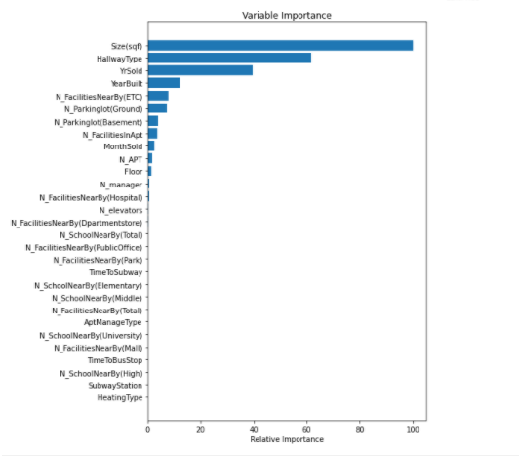
THUỘC TÍNH QUAN TRỌNG
Ta sử dụng Gradient Boosting Regression và kết hợp thư viện matplotlib.pyplot để tìm ra thuộc tính quan trọng ảnh hưởng tới giá nhà
Biểu đồ cho thấy thuộc tính size là quan trọng nhất (có ảnh hưởng lớn đến giá nhà)
Tiếp đến là HalwayType, YrSold, YearBuilt
19
Thuộc tính quan trọng
Notes:
params = {'n_estimators': 500, 'max_depth': 4, 'min_samples_split': 5, 'learning_rate': 0.01, 'loss': 'ls'}
n_estimators: số giai đoạn thúc đẩy sẽ được thực hiện. Sau đó, chúng tôi sẽ lập biểu đồ độ lệch chống lại việc thúc đẩy lặp lại.
max_depth: giới hạn số lượng nút trong cây. Giá trị tốt nhất phụ thuộc vào sự tương tác của các biến đầu vào.
min_samples_split: số lượng mẫu tối thiểu cần thiết để tách một nút bên trong.
learning_rate: đóng góp của mỗi cây sẽ giảm đi bao nhiêu.

Slide 24
Đánh giÁ
Giải thuật Gradient Boosting Regression là một thuật toán mạnh mẽ, nó có thể dùng cho cả hồi quy và phân loại
Gradient Boosting Regression có thể thực hiện tốt trên dữ liệu datasets rất phức tạp
Áp dụng Gradient Boosting Regression vào tập dữ liệu ta tìm được các thuộc tính quan trọng hàng đầu để đánh giá giá thành của một căn hộ
Size (sqf)
HalwayType
YrSold
YearBuild
Đánh giá
20

Slide 25
Tài LIỆU THAM KHẢO
Scikit Lear - Gradient Boosting regression
https://scikit-learn.org/stable/auto_examples/ensemble/plot_gradient_boosting_regression.html
Đánh giá các chỉ số
https://rstudio-pubs-static.s3.amazonaws.com/448130_bcb1145f205942eaa7da521182ca1c83.html
Tập dữ liệu
https://www.kaggle.com/gunhee/koreahousedata?select=Daegu_Real_Estate_data.csv
Tài liệu tham khảo
21

Slide 26
Thanks for watching

